Slide 1
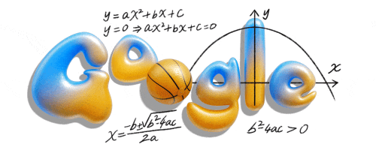

Slide 2


Le frazioni
algebriche
Prof. Domenico Lo Iacono

Slide 3
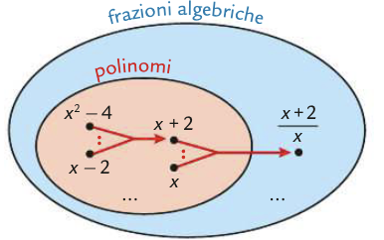
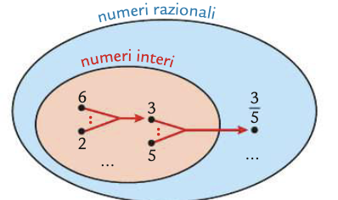
Frazione algebrica
Abbiamo ampliato l’insieme Z dei numeri interi, passando all’insieme Q dei numeri razionali, per rendere sempre possibile la divisione
Ampliamo l’insieme dei polinomi, passando all’insieme delle frazioni algebriche, per rendere sempre possibile la divisione.
Prof. Domenico Lo Iacono

Slide 4
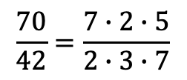

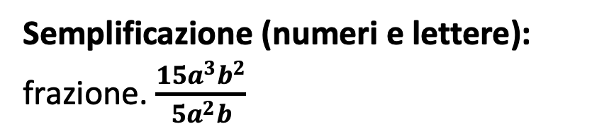




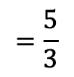
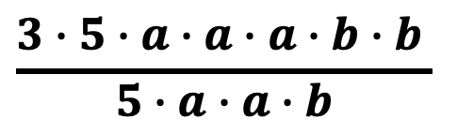



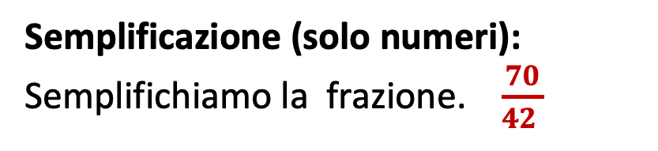


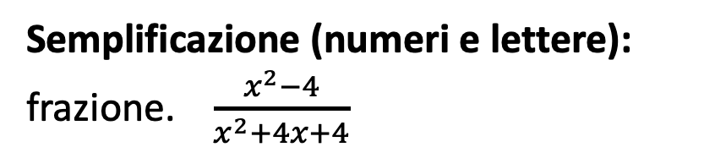
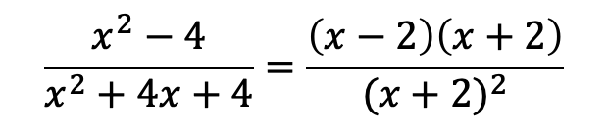
← Frazione numeriche
SEMPLIFICARE
Risposta:
la proprietà invariantiva
» Quale il principio che mi permette di SEMPLIFICARE ? ".
dividere numeratore e denominatore per uno stesso numero (il loro M.C.D.)
non cambia il valore della frazione.
Semplificazione (numeri e lettere):
frazione. $\frac{15a^{3}b^{2}}{5a^{2}b}$
Semplificazione (numeri e lettere):
frazione. $\frac{x^{2}−4}{x^{2}+4x+4}$
Semplificazione (solo numeri):
Semplifichiamo la frazione. $\frac{70}{42 }$
$$scomponiamo:$$
$$70=7∙10=7∙2∙5$$
$$scomponiamo:$$
$$15a^{3}b^{2}=3∙5∙a∙a∙a∙b∙b$$
$$42=6∙7=2∙3∙7$$
$$5a^{2}b=5∙a∙a∙b$$
$$Semplifichiamo$$
$$Semplifichiamo$$
$$x^{2}−4 =\left(x−2\right)\left(x+2\right)$$
$$\frac{3∙5∙a∙a∙a∙b∙b }{5∙a∙a∙b}$$
$$=5∙a∙b$$
$$\frac{70}{42}=\frac{7∙2∙5}{2∙3∙7}$$
$$=\frac{5}{3}$$
$$\frac{x^{2}−4}{x^{2}+4x+4}=\frac{\left(x−2\right)\left(x+2\right)}{{(x+2)}^{2}}$$
Prof. Domenico Lo Iacono

Slide 5
Le frazioni
algebriche
Prof. Domenico Lo Iacono

Slide 6

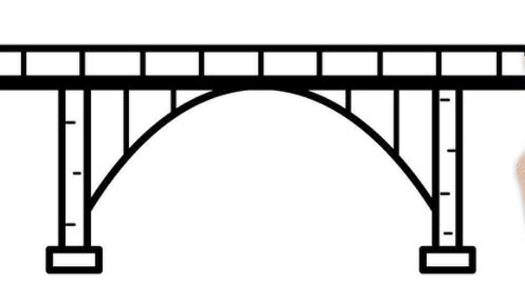
Il Ponte dall’aritmetica all'Algebra: I Monomi e polinomi
Numeri
Algebra
Monomi
e
polinomi
Analisi
I monomi e polinomi rappresentano il ponte che mi permette di passare dai numeri all’algebra
Per poi entrare e visitare quell’immensa cattedra e che è l’analisi Matematica.
Prof. Domenico Lo Iacono

Slide 7
L'Introduzione delle Frazioni Algebriche
Rapporto tra polinomi
Espressione letterale del tipo $\frac{A}{B}$ , con A e B monomi o polinomi e B ≠ 0
Data la frazione algebrica $\frac{x−3}{x+2}$ . è un rapporto tra due polinomi.
il Problema del Denominatore!
Prof. Domenico Lo Iacono

Slide 8

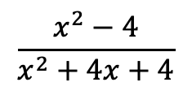

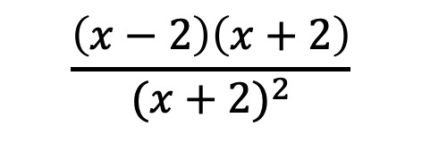
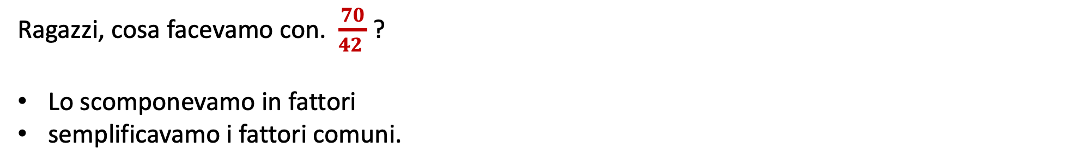
Da scomposizione con numeri → scomposizione numeri e lettere
Ragazzi, cosa facevamo con. $\frac{70}{42 }$ ?
Lo scomponevamo in fattori
semplificavamo i fattori comuni.
Introduciamo le lettere:
$$\frac{x^{2}−4}{x^{2}+4x+4}$$
Qui faremo la stessa identica cosa!"
$$\frac{x^{2}−4}{x^{2}+4x+4}$$
$$\frac{\left(x−2\right)\left(x+2\right)}{{(x+2)}^{2}}$$
→
→
$$\frac{\left(x−2\right)}{(x+2)}$$
scomponiamo
semplifichiamo
risultato
Prof. Domenico Lo Iacono

Slide 9

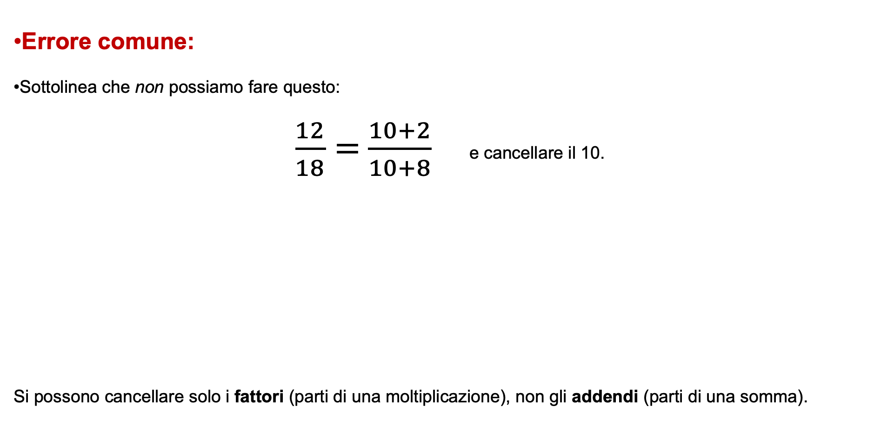
← Il Ponte Verso l'Algebra: I Monomi
Errore comune:
Sottolinea che non possiamo fare questo:
$\frac{12}{18}=$ $\frac{10+2}{10+8}$e cancellare il 10.
Si possono cancellare solo i fattori (parti di una moltiplicazione), non gli addendi (parti di una somma).
NOOOOOOO
Prof. Domenico Lo Iacono

Slide 10
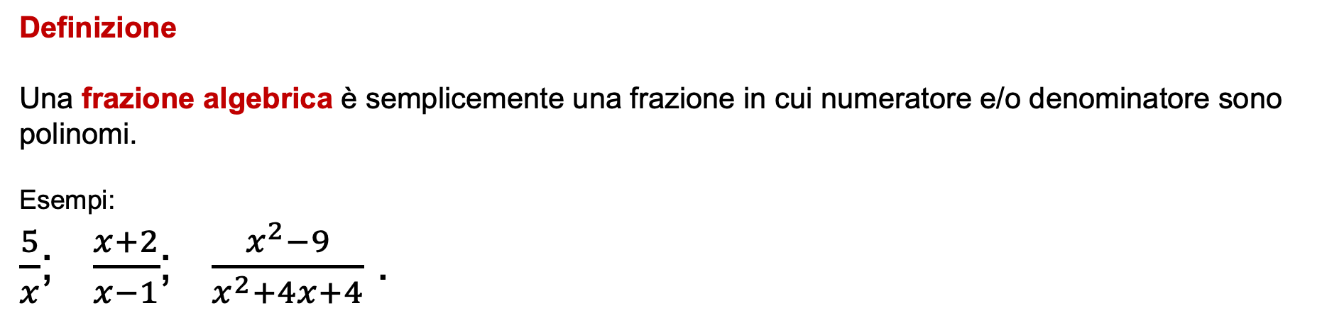
Frazione algebrica
Definizione
Una frazione algebrica è semplicemente una frazione in cui numeratore e/o denominatore sono polinomi.
Esempi:
$\frac{5}{x}$; $\frac{x+2}{x−1}$; $\frac{x^{2}−9}{x^{2}+4x+4}$ .
La regola d'oro:
Richiama una regola fondamentale della matematica:
In matematica si può dividere per qualsiasi numero, tranne che per lo zero.
il Problema
del
Denominatore!
QUINDI……..Il nostro denominatore non può mai essere zero.
Prof. Domenico Lo Iacono

Slide 11
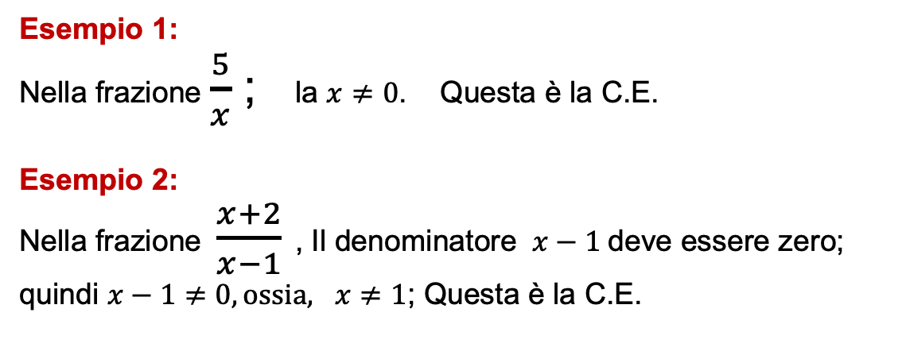
Imposta l'equazione: x−3=0, da cui x=3.
Spiega che x=3 renderebbe la frazione priva di significato. Le C.E. (o Dominio) sono la "carta d'identità" della frazione, la prima cosa da controllare.
il Problema
del
Denominatore!
Frazioni Algebriche Condizioni di Esistenza ‘’C.E.’’
Per le frazioni numeriche:
Il denominatore, non può essere mai zero
Per le frazioni algebriche
Lo stesso
Condizioni di Esistenza (C.E.):
Dato che una frazione è una divisione, il denominatore non può mai essere zero.
Questo introduce il primo nuovo passo obbligatorio: le Condizioni di Esistenza (o Campo di Esistenza).
Esempio 1:
Nella frazione $\frac{5}{x}$ ; la $x≠0$. Questa è la C.E.
Esempio 2:
Nella frazione $\frac{x+2}{x−1}$ , Il denominatore $x−1$deve essere zero;
quindi $x−1≠0, ossia, x≠1$; Questa è la C.E.
Prof. Domenico Lo Iacono

Slide 12
Frazioni Algebriche Condizioni di Esistenza ‘’C.E.’’
Rappresentano la "carta d'identità" della frazione,
la prima cosa da controllare.
insieme dei valori che è possibile attribuire alle lettere.
condizione di esistenza: condizioni che indicano quali valori delle lettere devono essere esclusi.
ESEMPI
x² – 4x + 1
C. E.
x – 3 ≠ 0
x ≠ 3
x – 3
La Semplificazione è importante nella Scomposizione
Prof. Domenico Lo Iacono

Slide 13



Collegamento: "Esatto! E anche qui vale la stessa regola. Il nostro denominatore, che ora è un'espressione con una lettera, non può valere zero."
Imposta l'equazione: x−3=0, da cui x=3.
Spiega che x=3 renderebbe la frazione priva di significato. Le C.E. (o Dominio) sono la "carta d'identità" della frazione, la prima cosa da controllare.
Prerequisito indispensabile è la Scomposizione
Per semplificare la frazione. $\frac{70}{42 }$. Abbiamo dovuto scomporre in fattori primi
$$scomposizione$$
$$70=7∙10=7∙2∙5$$
$$42=6∙7=2∙3∙7$$
Rapido ripasso
1) Raccoglimento totale (fattor comune), $3x^{2}+6x=3x(x+2)$
Rapido ripasso
2) Differenza di quadrati, $x^{2}−9=(x−3)(x+3)$
3) Quadrato di un binomio , $x^{2}+4x+4={(x+2)}^{2}$
Prof. Domenico Lo Iacono

Slide 14
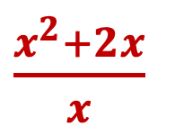
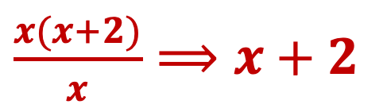

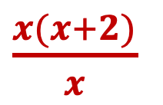
Frazioni Algebriche Condizioni di Esistenza ‘’C.E.’’
La Regola d'Oro: "Si semplificano solo i FATTORI, mai gli ADDENDI!"
Data la frazione algebrica
$\frac{x^{2}+2x}{x}$
Metodo corretto:
$\frac{x(x+2)}{x}$
Passo 1: SCOMPORRE
Passo 2: PORRE LE C.E.
$$x≠0$$
$\frac{x(x+2)}{x}⟹x+2$
Passo 3: SEMPLIFICARE
Prof. Domenico Lo Iacono
Prerequisito indispensabile è la Scomposizione

Slide 15
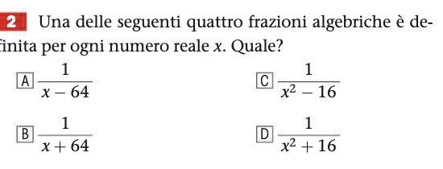
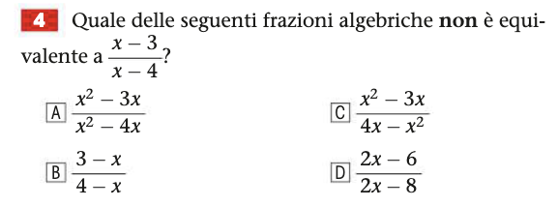
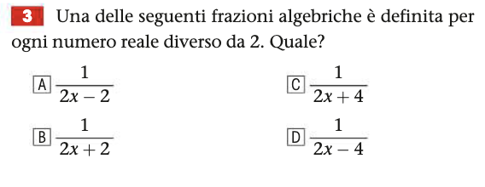
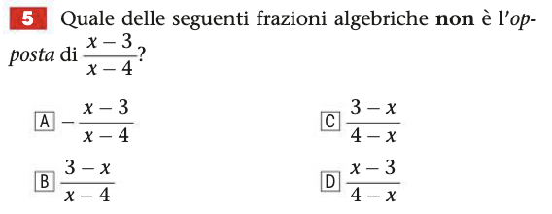
Esercizi introduttivi
X
X
X
X
Prof. Domenico Lo Iacono

Slide 16
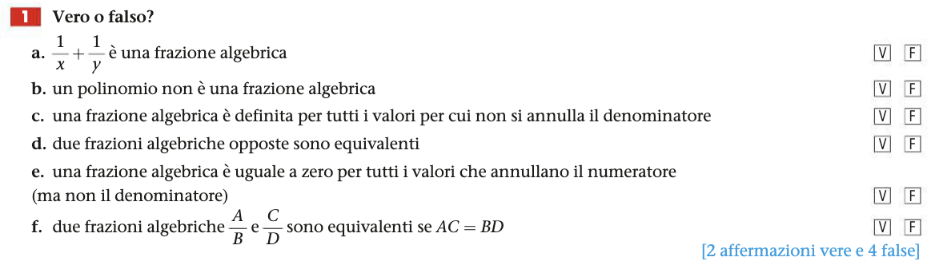
Esercizi introduttivi
X
X
X
X
X
X
Prof. Domenico Lo Iacono

Slide 17
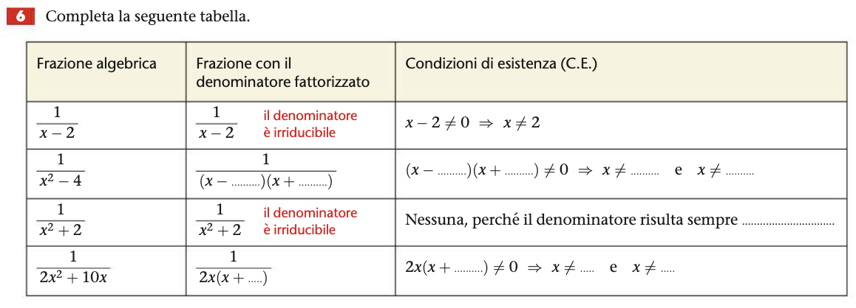
Esercizi introduttivi
Prof. Domenico Lo Iacono

Slide 18
ESERCIZI - Dalle Parole alle frazioni algebriche.
Prof. Domenico Lo Iacono

Slide 19

ESERCIZI - Dalle Parole alle frazioni algebriche.
Prof. Domenico Lo Iacono

Slide 20
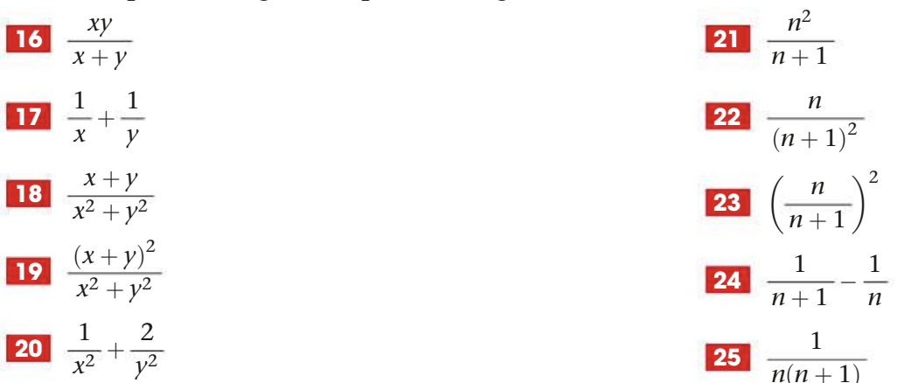
ESERCIZI - Dalle Frazioni alle frazioni Parole.
Prof. Domenico Lo Iacono

Slide 21
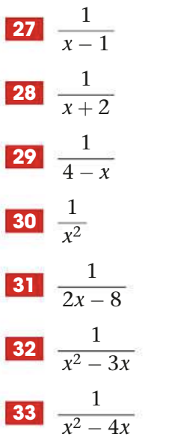
ESERCIZI - Determina le C.E. delle seguenti frazioni algebriche.
Prof. Domenico Lo Iacono

Slide 22
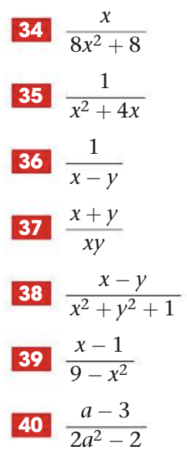
ESERCIZI - Determina le C.E. delle seguenti frazioni algebriche.
Prof. Domenico Lo Iacono

Slide 23
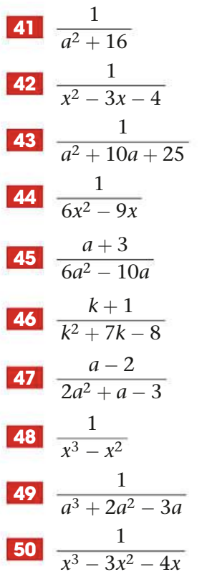
ESERCIZI - Determina le C.E. delle seguenti frazioni algebriche.
Prof. Domenico Lo Iacono

Slide 24
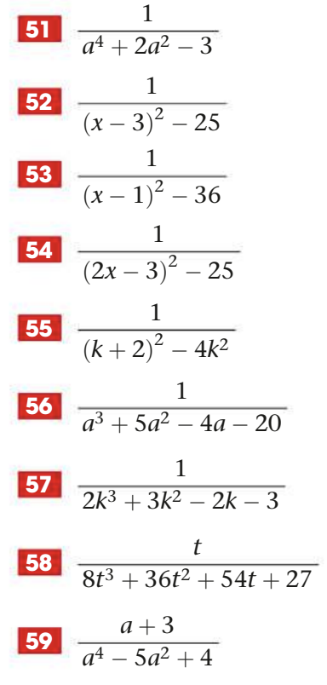
ESERCIZI - Determina le C.E. delle seguenti frazioni algebriche.
Prof. Domenico Lo Iacono

Slide 25
STOP

Slide 27

Frazioni equivalenti
Due frazioni algebriche, funzioni delle stesse variabili, sono equivalenti se diventano numeri uguali in corrispondenza di ogni valore che è possibile attribuire alle variabili.
Regola per individuare l’equivalenza: $\frac{A}{B}$ e $\frac{C}{D}$ sono equivalenti se $A∙D=B∙C$
ESEMPIO
2a
2a + 2
è equivalente a
a² – a
a² – 1
Infatti:
2a (a² – 1) = (2a + 2) (a² – a)
[2a (a – 1) (a + 1) = 2(a + 1) a (a – 1)]
2a (a – 1) (a + 1) = 2 a (a – 1) (a + 1)]
Prof. Domenico Lo Iacono

Slide 28
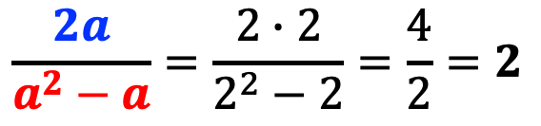
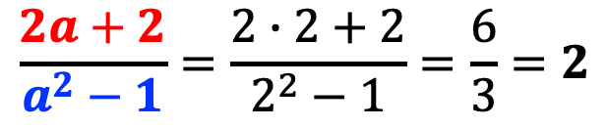
LAVAGNA
ESEMPIO
Per a=2
$$\frac{2a}{a^{2}−a}=\frac{2∙2}{2^{2}−2}=\frac{4}{2}=2$$
$$\frac{2a+2}{a^{2}−1}=\frac{2∙2+2}{2^{2}−1}=\frac{6}{3}=2$$
Prof. Domenico Lo Iacono

Slide 29
Proprietà invariantiva
Per la proprietà invariantiva, possiamo moltiplicare o dividere numeratore e denominatore di una frazione algebrica per uno stesso polinomio non nullo ottenendo una frazione algebrica equivalente a quella di partenza
Prof. Domenico Lo Iacono

Slide 30
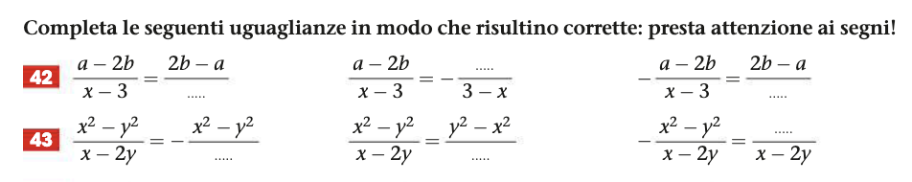

Proprietà invariantiva
Esercizi
2b - a
3 - x
3 - x
2y - x
2y - x
Prof. Domenico Lo Iacono

Slide 31
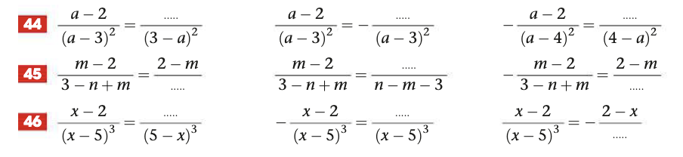
Proprietà invariantiva
Esercizi
2 - a
2 - a
Prof. Domenico Lo Iacono

Slide 32







Riduzione allo stesso denominatore
Esercizi
Trasformiamo le seguenti frazioni in altre tre equivalenti, che abbiano come denominatore il m.c.m. dei denominatori delle frazioni date:
Scomponiamo anzitutto i denominatori
Moltiplichiamo numeratore e denominatore delle frazioni date per un fattore opportuno (colorato in rosso): proprieta`invariantiva
mcm:
Prof. Domenico Lo Iacono

Slide 33
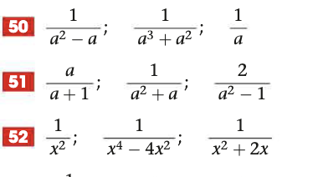
Riduzione allo stesso denominatore
Esercizi
Prof. Domenico Lo Iacono

Slide 34
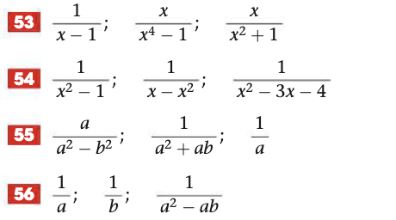
Riduzione allo stesso denominatore
Esercizi
Prof. Domenico Lo Iacono

Slide 35
Semplificazione
L’algoritmo per semplificare una frazione è il seguente:
si scompongono numeratore e denominatore
si individuano i divisori comuni, cioè il M.C.D.
si dividono il numeratore e il denominatore per il loro M.C.D.
Se il numeratore e il denominatore non hanno divisori comuni si dice che la frazione è irriducibile.
Prof. Domenico Lo Iacono

Slide 36
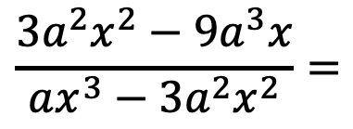
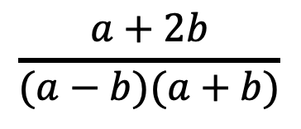
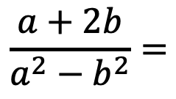
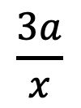
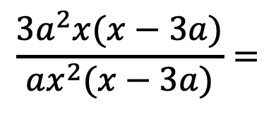
ESEMPI
1.
Il numeratore e il denominatore hanno divisori comuni al di fuori dell’unità e quindi la frazione è riducibile.
$$\frac{3a^{2}x^{2}−9a^{3}x}{ax^{3}−3a^{2}x^{2}}=$$
$$\frac{3a^{2}x(x−3a)}{ax^{2}(x−3a)}=$$
$$\frac{3a}{x}$$
2.
$$\frac{a+2b}{a^{2}−b^{2}}=$$
$$\frac{a+2b}{(a−b)(a+b)}$$
Il numeratore e il denominatore non hanno divisori comuni al di fuori dell’unità e quindi la frazione è irriducibile.
Prof. Domenico Lo Iacono

Slide 37
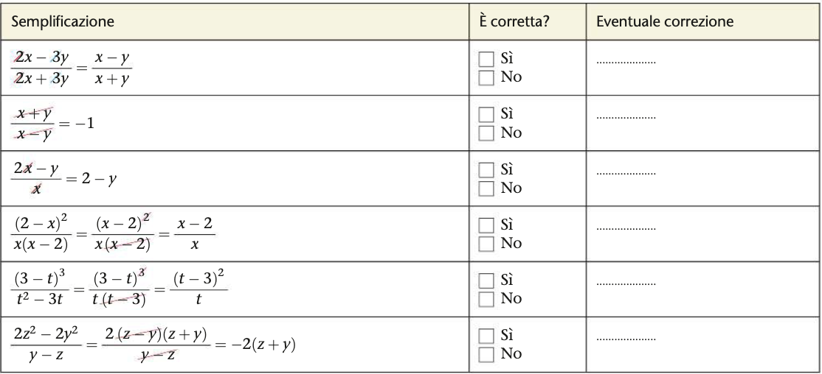
Semplificazione frazioni algebriche
Caccia all’errore
Prof. Domenico Lo Iacono

Slide 38
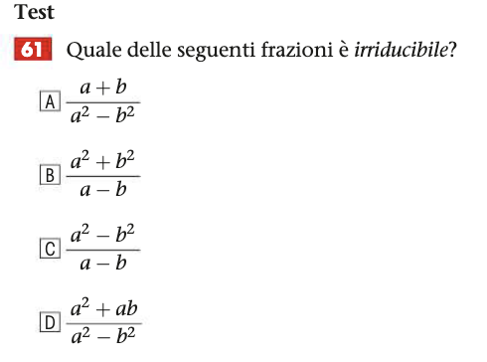
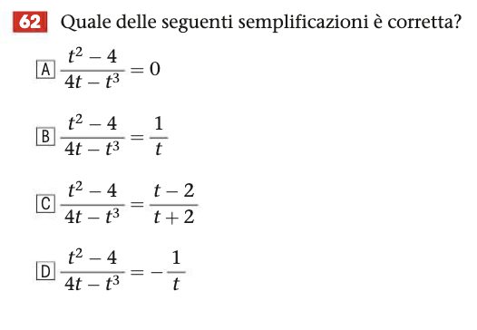
Semplificazione frazioni algebriche
Esercizi
Prof. Domenico Lo Iacono

Slide 39
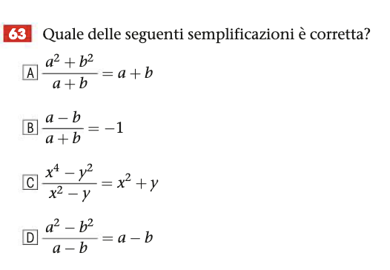
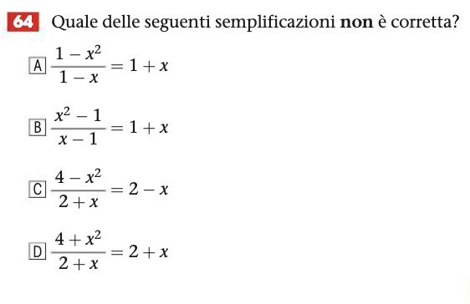
Semplificazione frazioni algebriche
Esercizi
Prof. Domenico Lo Iacono

Slide 40
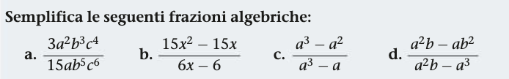
Semplificazione frazioni algebriche
Esercizi
Prof. Domenico Lo Iacono

Slide 41
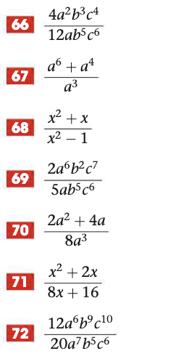
Semplificazione frazioni algebriche
Esercizi
Prof. Domenico Lo Iacono

Slide 42
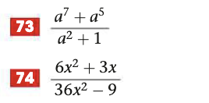

Semplificazione frazioni algebriche
Esercizi
Prof. Domenico Lo Iacono

Slide 43






Operazioni
Addizione e sottrazione
Per sommare o sottrarre due o più frazioni algebriche, si deve seguire questa procedura:
Scomporre i denominatori delle frazioni e porre le condizioni di esistenza
Semplificare le frazioni che non sono irriducibili
Trovare il m.c.m. fra i denominatori
Ridurre tutte le frazioni allo stesso denominatore
Eseguire le addizioni e le sottrazioni e semplificare la frazione ottenuta se necessario
ESEMPIO
$$\frac{3b}{2x+y}+\frac{b}{2x−y}=$$
C.E. :
$$2x+y≠0$$
$$2x−y≠0$$
m.c.m = (2x + y) (2x − y)
$$\frac{3b\left(2x−y\right)+b\left(2x+y\right)}{(2x+y)(2x−y)}=$$
$$\frac{6bx−3by+2bx+by}{(2x+y)(2x−y)}=$$
$$\frac{8bx−4by}{(2x+y)(2x−y)}$$
Prof. Domenico Lo Iacono

Slide 44

Addizione e sottrazione
Esercizi
Prof. Domenico Lo Iacono

Slide 45
Prof. Domenico Lo Iacono

